Slide 1
Chào mừng quý thầy cô về dự giờ
Môn: Ngữ văn 6A 4
Giáo viên: Phạm Thị Vĩnh

Slide 2
HOẠT ĐỘNG KHỞI ĐỘNG

Slide 3
Đọc và thực hiện nhiệm vụ sau:
+ Quan sát và lắng nghe ca khúc “Nhật kí của mẹ” do ca sĩ Hiền Thục thể hiện.
+ Em hãy ghi lại và chia sẻ những điều em cảm nhận được sau khi nghe ca khúc trên.

Slide 5
Học sinh đọc và thực hiện nhiệm vụ
+ Quan sát và lắng nghe ca khúc “Nhật kí của mẹ” do ca sĩ Hiền Thục thể hiện.
+ Em hãy ghi lại và chia sẻ những điều em cảm nhận được sau khi nghe ca khúc trên.

Slide 7
Yêu cầu cần đạt:
Nhận biết được đặc điểm của thể thơ tự do.
Bước đầu nhận xét được nét độc đáo của bài thơ thể hiện qua từ ngữ, hình ảnh, biện pháp tu từ
- Nhận biết và nêu được tác dụng của các yếu tố tự sự và miêu tả trong bài thơ.
Chủ động, tích cực học tập
Nhận ra và điều chỉnh những sai sót, hạn chế của bản thân.
- Biết sống nhân ái, yêu gia đình, yêu vẻ đẹp thiên nhiên và cuộc sống.
Notes:
THU NGUYỄN( 0368218377)

Slide 8
HƯỚNG DẪN ĐỌC BÀI
- Đọc diễn cảm, giọng nhẹ nhàng.
- Lưu ý đọc phần câu hỏi của em bé
với giọng vui thích.
Notes:
8

Slide 9
Học sinh đọc và thực hiện nhiệm vụ bên dưới: (Hoạt động cá nhân - thời gian 1 phút)
Câu 1: Trình bày hiểu biết của em về nhà thơ Ta - go.
Câu 2: Nêu xuất xứ, chủ đề, phương thức biểu đạt chính và thể thơ của bài thơ.
Câu 3: Bài thơ được chia làm mấy phần, nội dung chính của từng phần?
Câu 4: Chỉ ra điểm giống nhau và khác nhau giữa hai phần trong bài thơ.

Slide 10
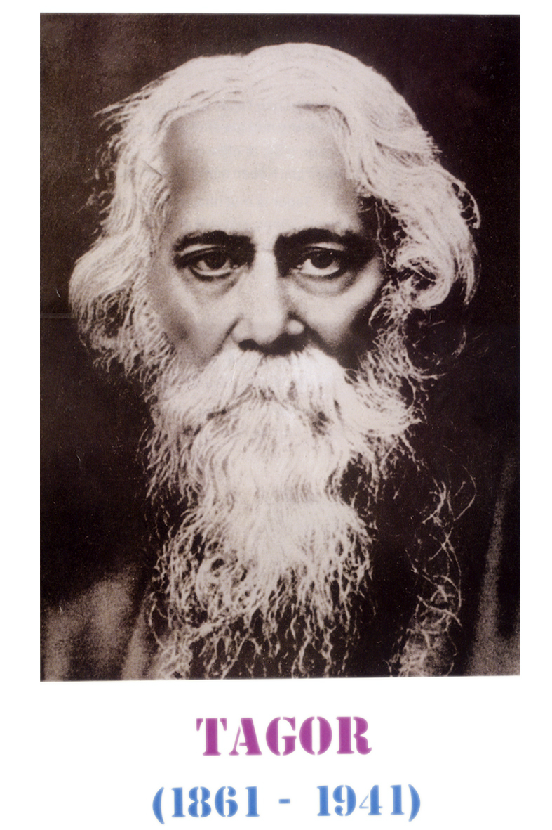
Tìm hiểu tác giả
Ta-go (1861-1941) tên đầy đủ là Ra-bin-đra-nát Ta-go.
Ông là nhà thơ hiện đại lớn nhất của Ấn Độ, là người Châu Á đầu tiên nhận giải Nobel văn chương(1913)
Gia tài sáng tác đồ sộ với nhiều thể loại phong phú: thơ kịch, tiểu thuyết, truyện ngắn.
Thơ ông thể hiện tinh thần dân tộc- dân chủ, tính nhân văn sâu sắc, vừa thấm đẫm triết lí.
Thơ ông thường sử dụng những hình ảnh biểu tượng, thủ pháp trùng điệp, lối liên tưởng, so sánh thú vị.

Slide 11
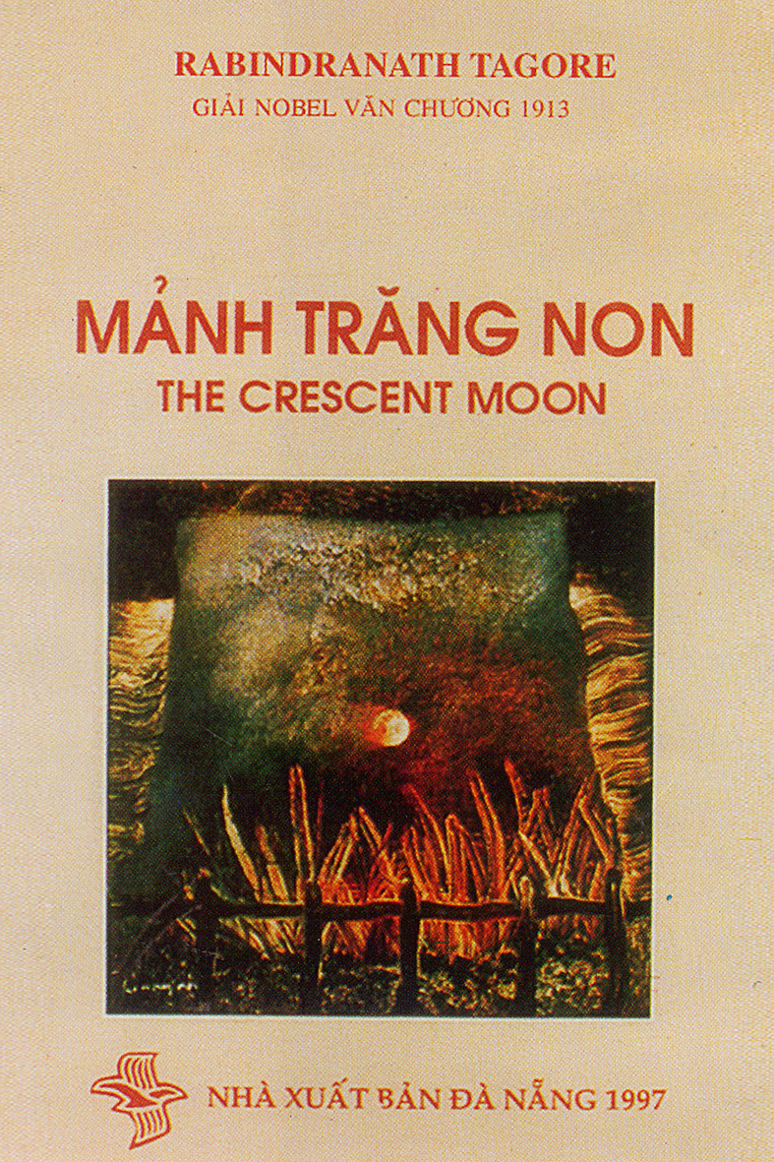

Slide 12
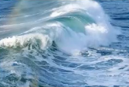
Giới thiệu về tác phẩm
Mây và Sóng in trong tập thơ Trẻ thơ(1909), sau được Ta-go dịch ra tiếng Anh và in trong tập Trăng non(1915)
Xuất xứ:
Ca ngợi tình mẫu tử
Chủ đề

Slide 13
Số dòng thơ: 21 dòng
Số tiếng trong một dòng : không giống nhau( dòng ngắn nhất có 7 tiếng, dòng dài nhất có 22 tiếng)
Thể thơ
Gieo vần: Các câu thơ không gieo vần với nhau nhưng vẫn giàu nhạc điệu do yếu tố lặp lại.
Thể thơ tự do

Slide 14
Bố cục: 2 phần
Phần 1: từ đầu đến trời xanh thẳm. -> Em bé kể với mẹ nghe về những người ở trên mây và trò chơi thứ nhất của em.
Phần 2: Còn lại-> Em bé kể với mẹ nghe về những người ở trong sóng và trò chơi thứ hai của em.

Slide 15
Người kể chuyện là em bé
Người nghe là người mẹ.
Bài thơ giống như một câu chuyện kể:
Cấu trúc bài thơ
Cốt truyện kể về sự việc:
+ Người trên mây, trong sóng rủ em đi chơi.
+ Nhưng em bé đều từ chối hai lời mời gọi đó và em sáng tạo ra trò chơi mới để chơi cùng mẹ.
+ Có sự giống nhau về trình tự câu chuyện và cách xây dựng hình ảnh giữa hai phần của bài thơ.
+ Cấu trúc bài thơ thể hiện rõ sự kết hợp giữa yếu tố tự sự ( kể lại sự việc câu chuyện) với miêu tả( tái hiện đặc điểm nổi bật của đối tượng)
+ Cấu trúc như một câu chuyện kể chỉ là phương tiện để nhà thơ bộc lộ tình cảm, cảm xúc.

Slide 16
II. Khám phá văn bản.
1. Lời rủ rê, mời gọi của những người sống ở trên mây và trong sóng.
2. Lời từ chối của em bé với những người sống ở trên mây và trong sóng.
3. Em bé sáng tạo trò chơi của mình.

Slide 17
II. Khám phá văn bản:
1. Lời rủ rê, mời gọi của những người sống ở trên mây và trong sóng.

Slide 18
Phiếu học tập số 1
Học sinh thảo luận theo cặp (thời gian 2 phút)
Câu 1: Mây và sóng đã rủ rê em bé như thế nào?
Câu 2: Em có nhận xét gì về thế giới mà mây và sóng vẽ ra.
Câu 3: Khi được mây và sóng vẽ ra thế giới ấy em bé có muốn được đi chơi không? Vì sao em biết? Qua đó em nhận thấy Ta -go là một nhà thơ như thế nào?
Câu 4: Mây và sóng đã chỉ cho em bé đến với mình bằng cách nào?
Câu 5: Tác giả sử dụng những biện pháp nghệ thuật nào? Hình ảnh mây và sóng có ý nghĩa gì?

Slide 19
II. Khám phá văn bản:
1. Lời rủ rê, mời gọi của những người sống ở trên mây và trong sóng.

Slide 20
+ Trên mây: “Bọn tớ chơi từ khi thức dậy cho đến lúc chiều tà. Bọn tớ chơi với bình minh vàng, bọn tớ chơi với vầng trăng bạc”.
+ Trong sóng: “Bọn tớ ca hát từ sáng sớm cho đến hoàng hôn. Bọn tớ ngao du nơi này nơi nọ mà không biết từng đến nơi nao?”

Slide 21
- Thế giới mà mây và sóng vẽ ra là thế giới diệu kì, bí ẩn, rất lung linh, huyền ảo đặc biệt có sức hấp dẫn đối với trẻ thơ.
- Đối với em bé thế giới đó vô cùng hấp dẫn, gợi những khát khao khám phá được những điều mới lạ. Những câu hỏi của em bé ẩn chứa niềm háo hức, thiết tha mong được lãng du tới những xứ sở thần tiên, được rong ruổi khắp nơi, được vui với những trò chơi thú vị, hấp dẫn.
=> Nhà thơ am hiểu tâm lí trẻ thơ.

Slide 22
- Cách đến với mây và sóng:
+ Đến với mây: đến nơi tận cùng trái đất và đưa tay lên trời, nhấc bổng lên tận tầng mây.
+ Đến với sóng: đến rìa biển cả và nhắm nghiền mắt lại, sẽ được làn sóng nâng đi.
=> Rất dễ thực hiện, thú vị, hấp dẫn.

Slide 23
- Nghệ thuật: nhân hóa, ẩn dụ , điệp ngữ,...
- “Bọn tớ chơi từ khi thức dậy cho đến lúc chiều tà. Bọn tớ chơi với bình minh vàng, bọn tớ chơi với vầng trăng bạc”.
- “Bọn tớ ca hát từ sáng sớm cho đến hoàng hôn. Bọn tớ ngao du nơi này nơi nọ mà không biết từng đến nơi nao?”

Slide 24
- “Mây” và “sóng” là biểu tượng cho thế giới thần tiên, kì ảo mà em bé tưởng tượng ra.
- “Mây” và “sóng” cũng là những thú vui, những cám dỗ trong cuộc sống thường ngày mà con người rất dễ bị thu hút.

Slide 25
GÓC CHIA SẺ

Slide 26
2. Lời từ chối của em bé với những người sống ở trên mây và trong sóng.
- Lí do em bé từ chối lời mời: vì em nghĩ tới mẹ, mẹ em đang đợi và luôn mong muốn em bé ở nhà -> mẹ chính là lí do khiến em bé từ chối những lời mời hấp dẫn đó.
- Nghệ thuật: đối thoại
⇒ Dù luyến tiệc cuộc vui, nhưng sự từ chối lời mời gọi đã thể hiện tình yêu thương mẹ thiết tha của em bé, lúc nào em cũng nghĩ đến mẹ, luôn mong muốn ở bên mẹ. Mẹ với tình yêu thương đã trở thành sức mạnh, nguồn động lực cho em bé vượt qua những cám dỗ

Slide 27
Em sáng tạo trò chơi cùng mẹ
Con là mây, mẹ là trăng
Hai bàn tay con ôm lấy mẹ
Và mái nhà ta là bầu trời xanh thẳm
Từ chối lời mời của mây và sóng. Em bé đã nghĩ ra trò chơi nào?
Tác giả đã sử dụng những biện pháp nghệ thuật nào khi miêu tả trò chơi của em bé?
Con là sóng, mẹ là bến bờ kì lạ.
Con lăn, lăn, lăn mãi rồi sẽ cười vang vỡ tan vào lòng mẹ
Và không ai trên thế gian này biết mẹ con ta ở chốn nào
-> hình ảnh so sánh mang ý nghĩa biểu tượng
Mây – con: ngây thơ, trong sáng
Trăng – mẹ: dịu dàng, ấm áp
=> ngợi ca tình mẫu tử gắn bó, quấn quýt
- Điệp ngữ: lăn; hình ảnh so sánh mang ý nghĩa biểu tượng:
Sóng – con: hồn nhiên, tinh nghịch
Bến bờ kì lạ - mẹ: sự bao la, khoan dung
=> ngợi ca từ mẫu tử thiêng liêng bất diệt

Slide 28
→Điệp ngữ: lăn; hình ảnh
so sánh mang ý nghĩa biểu tượng:
=> Ngợi ca tình mẫu tử thiêng liêng bất diệt

Slide 29
TỔNG KẾT
NGHỆ THUẬT
- Thể thơ tự do, ngôn ngữ thơ hàm súc, hình ảnh thơ đẹp, giàu chất trữ tình và mang ý nghĩa biểu tượng cao.
Kết cấu bài thơ như một câu chuyện kể tạo ấn tượng thú vị với hình thức đối thoại lồng vào trong lời kể của em bé.
Các biện pháp tu từ: so sánh, ẩn dụ, điệp ngữ.

Slide 30
TỔNG KẾT
NỘI DUNG
+ Hạnh phúc không xa xôi, bí ẩn, do đấng siêu nhân ban cho mà giản dị, gần gũi, ở ngay bên cạnh chúng ta, do chúng ta tạo dựng.
+ Tình mẫu tử là tình cảm thiêng liêng, là thế giới diệu kì, hạnh phúc và êm ái với trẻ thơ.
+ Tình yêu thương của gia đình sẽ là điểm tựa vững chắc để ta có dũng khí để nói lời từ chối với những cám dỗ trong cuộc sống.
+ Tình yêu chính là khởi nguồn của sự sáng tạo.

